Slide 1

Concepts des bases de données et langage SQL
Enseignant: SANOU Drissa
Niveau: Licence 1

Slide 2
Chapitre 3: L’algèbre relationnelle
Les opérations
Le langage algébrique

Slide 3
I. Les opérations
L’Algèbre relationnelle est une collection d’opérations.
OPÉRATIONS:
- opérandes : 1 ou 2 relations;
- résultat : une relation.
DEUX TYPES D’OPÉRATIONS:
OPÉRATIONS ENSEMBLISTES
UNION
INTERSECTION
DIFFÉRENCE

Slide 4
OPÉRATIONS SPÉCIFIQUES
PROJECTION
RESTRICTION
JOINTURE
DIVISION

Slide 5
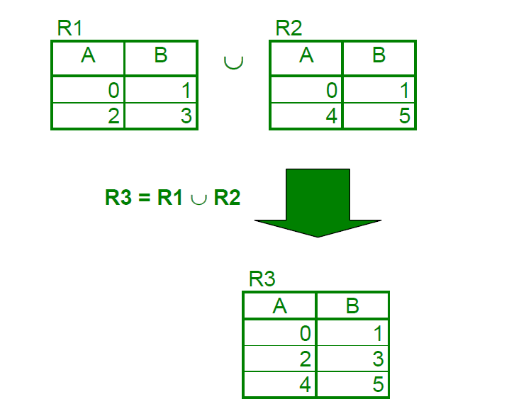
UNION
L'union de deux relations R1 et R2 de même schéma est une relation R3 de schéma identique qui a pour n-uplets les n-uplets de R1 et/ou R2. On notera :R3 = R1 ∪ R2

Slide 6
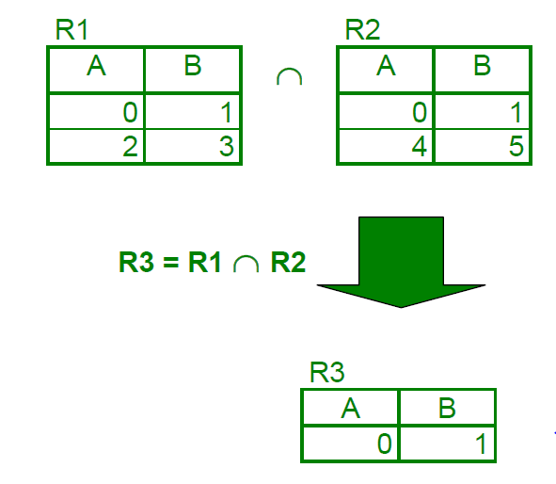
INTERSECTION
L’intersection entre deux relations R1 et R2 de même schéma est une relation R3 de schéma identique ayant pour n-uplets les n-uplets communs à R1 et R2. On notera : R3 = R1 ∩ R2

Slide 7
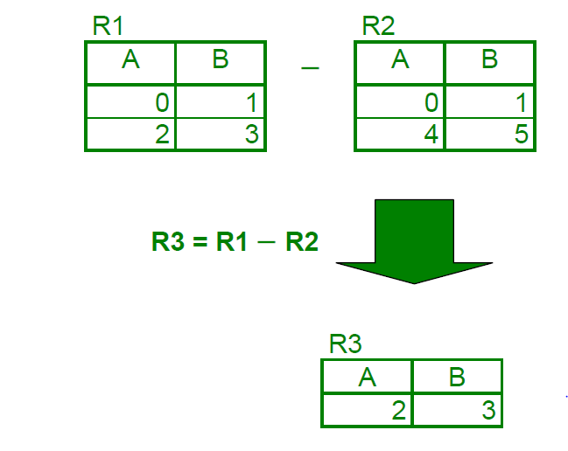
DIFFÉRENCE
La différence entre deux relations R1 et R2 de même schéma est une relation R3 de schéma identique ayant pour n-uplets les n-uplets de R1 n'appartenant pas à R2. On notera : R3 = R1 − R2

Slide 8
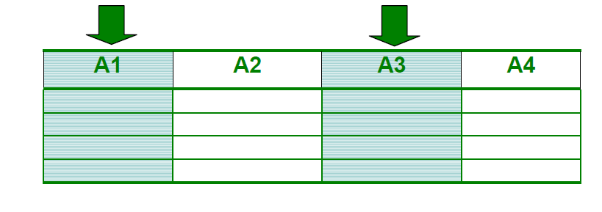
PROJECTION
La projection d'une relation R1 est la relation R2 obtenue en supprimant les attributs de R1 non mentionnés puis en éliminant éventuellement les nuplets identiques.
On notera : R2 = πR1 (Ai, Aj, ... , Am)
la projection d'une relation R1 sur les attributs Ai, Aj, … , Am
La projection permet d’éliminer des attributs d’une relation
Elle correspond à un découpage vertical :

Slide 9
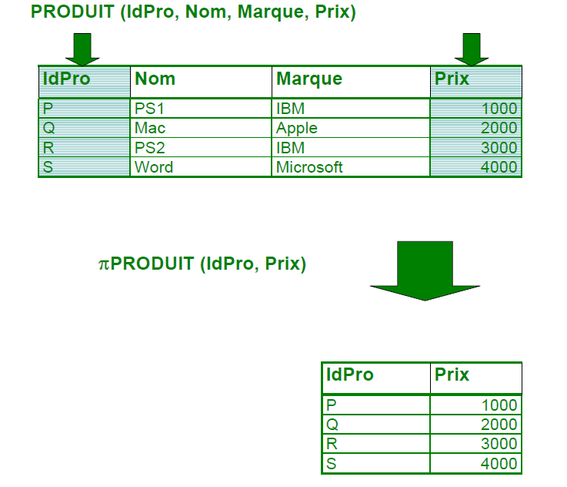
Requête 1 : « Quels sont les références et les prix des produits ? »

Slide 10
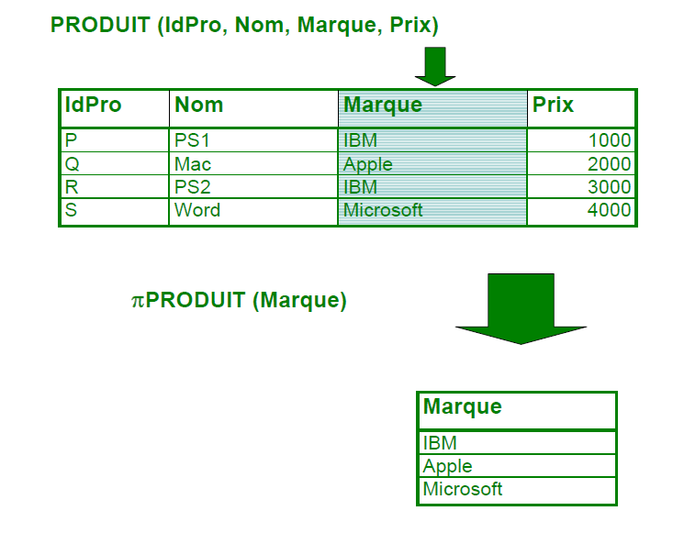
Requête 2 : « Quelles sont les marques des produits ? »
Notez l’élimination des doublons..

Slide 11
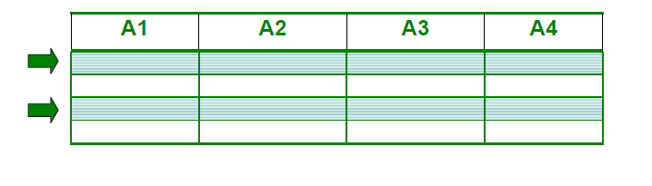
RESTRICTION
La restriction d'une relation R1 est une relation R2 de même schéma n'ayant que les n-uplets de R1 répondant à la condition énoncée. On notera : R2 = σR1 (condition)
la restriction d'une relation R1 suivant le critère « condition »
où « condition »est une relation d'égalité ou d'inégalité entre 2 attributs ou entre un attribut et une valeur.
La restriction permet d'extraire les n-uplets qui satisfont une condition. Elle correspond à un découpage horizontal :

Slide 12
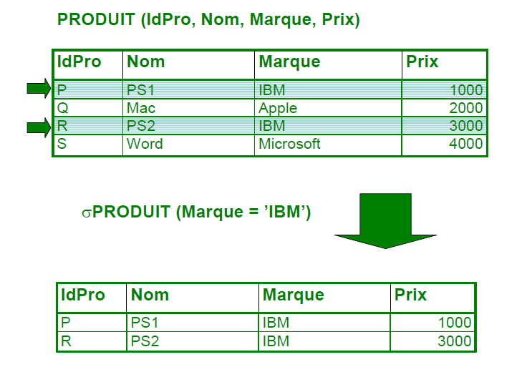
Requête 3 : « Quelles sont les produits de marque ‘IBM’ ? »

Slide 13
JOINTURE
La jointure de deux relations R1 et R2 est une relation R3 dont les n-uplets sont obtenus en concaténant les nuplets de R1 avec ceux de R2 et en ne gardant que ceux qui vérifient la condition de liaison. On notera : R3 = R1 × R2 (condition)
la jointure de R1 avec R2 suivant le critère condition
Le schéma de la relation résultat de la jointure est la concaténation des schémas des opérandes (s'il y a des attributs de même nom, il faut les renommer)
Les n-uplets de R1 × R2 (condition) sont tous les couples (u1,u2) d'un n-uplet de R1 avec un n-uplet de R2 qui satis font « condition »
La jointure de deux relations R1 et R2 est le produit cartésien des deux relations suivi d'une restriction

Slide 14
La condition de liaison doit être du type :
<attribut1> :: <attribut2>
où : attribut1 ∈ 1ère relation et attribut2 ∈ 2ème relation
:: est un opérateur de comparaison (égalité ou négalité).
La jointure permet de composer 2 relations à l'aide d'un critère de liaison.

Slide 15
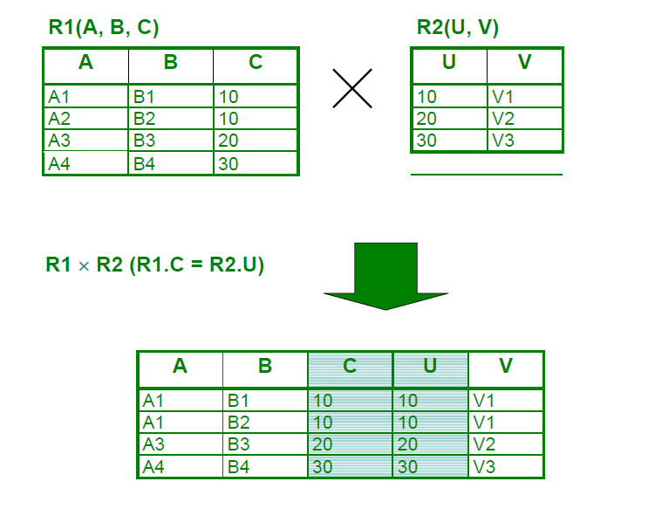

Slide 16
Jointure naturelle
Jointure où l'opérateur de comparaison est l'égalité dans le résultat on fusionne les 2 colonnes dont les valeurs sont égales.
La jointure permet d'enrichir une relation
Requête 5 : « Donnez pour chaque vente la référence du produit, sa désignation, son prix, le numéro de client, la date et la quantité vendue »

Slide 17
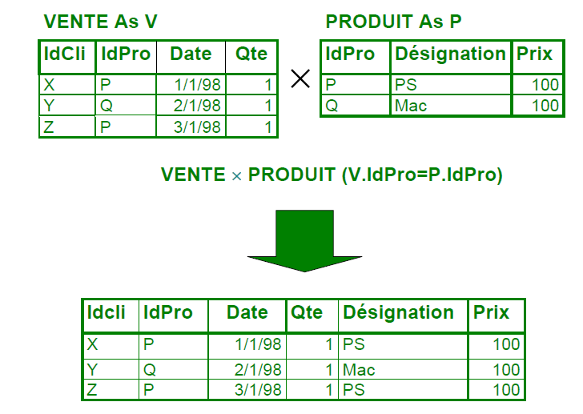
La normalisation conduit à décomposer ; la jointure permet de recomposer.

Slide 18
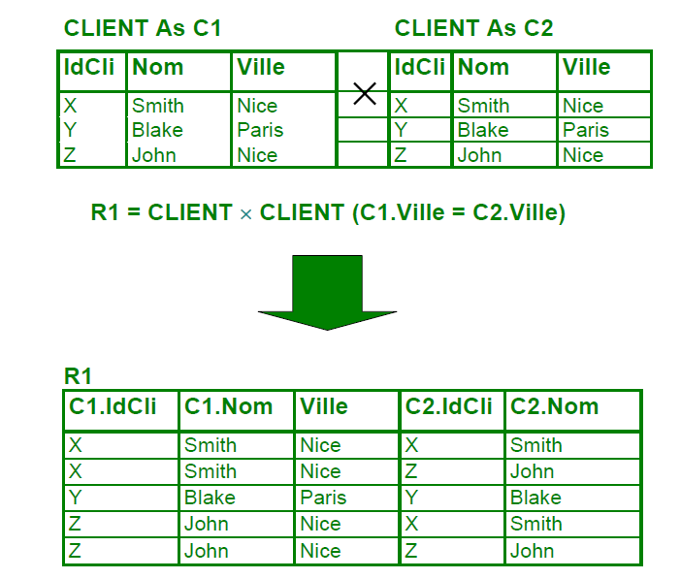
Auto-jointure
jointure d'une relation par elle-même
Requête 6 : « Quels sont les noms des clients qui habitent la même ville que John ?»

Slide 19
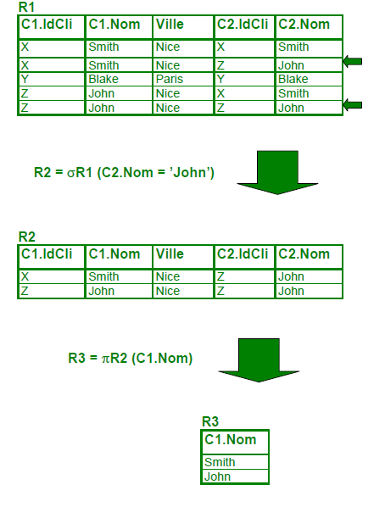

Slide 20
DIVISION
Soit deux relations
R1 (A1, A2, … , An, B1, B2, … , Bm)
R2 (B1, B2, … , Bm)
Si le schéma de R2 est un sous-schéma de R1.
La division de R1 par R2 est une relation R3 dont :
- le schéma est le sous-schéma complémentaire de R2 par rapport à R1
- un n-uplet (a1, a2, … , an) appartient à R3 si (a1, a2, … , an, b1, b2, … , bm) appartient à R1 pour tous (b1, b2, … , bm) ∈ R2.

Slide 21
On notera : R3 = R1 ÷ R2 (la division de R1 par R2)
la division permet de rechercher dans une relation les sous n-uplets qui sont complétés par tous ceux d'une autre relation.
Elle permet de répondre à des questions qui sont formulées avec le quantificateur universel : "pour tout ...«

Slide 22
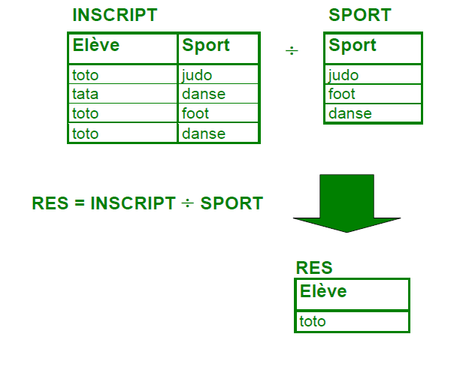
Requête 6 : « Quels sont les élèves qui sont inscrits à tous les sports ? »

Slide 23
II. Le langage algébrique
Le langage algébrique permet de formuler une question par une suite d'opérations de l'algèbre relationnelle.
Requêtes sur le schéma CLIENT, PRODUIT, VENTE
CLIENT (IdCli, nom, ville)
PRODUIT (IdPro, désignation, marque, prix)
VENTE (IdCli, IdPro, date, qte)

Slide 24
Requête 8 : « Donner les no des produits de marque Apple et de prix <5000 F »
R1 = σPRODUIT (marque = Apple')
R2 = σPRODUIT (prix < 5000)
R3 = R1∩R2
RESUL = πR3 (IdPro)

Slide 25
Requête 9 :« Donner les no des clients ayant acheté un produit de marque Apple »
R1 = σPRODUIT (marque = 'Apple')
R2 = R1×VENTE (R1.IdPro = VENTE.IdPro)
RESUL = πR2 (IdCli)

Slide 26
Requête 10 :« Donner les no des clients n'ayant acheté que des produits de marque Apple »
R1 = VENTE×PRODUIT (VENTE.IdPro = PRODUIT.IdPro)
R2 = σR1 (marque = 'Apple')
R3 = πR2 (IdCli)
R4 = σR1 (marque ≠ 'Apple')
R5 = πR4 (IdCli)
RESUL = R3 − R5

Slide 27
Requête 11 : « Donner les no des clients ayant acheté tous les produits de marque Apple »
R1 = σPRODUIT (marque = 'Apple')
R2 = πR1 (IdPro)
R3 = πVENTE (IdCli, IdPro)
R4 = R3 ÷ R2

Slide 28
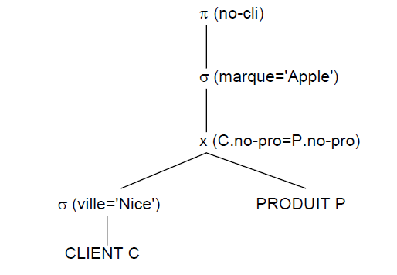
Arbre algébrique
une question peut être représentée par un arbre
« Quels sont les clients de Nice ayant acheté un produit de marque 'Apple' ? »

Slide 29
Optimisation de requêtes
Plusieurs arbres équivalents peuvent être déduits d'un arbre donné à l'aide de règles de transformation simples, telles que permutation des jointures et restrictions, permutation des projections et des jointures, etc.
Ces transformations sont à la base des techniques d'optimisation de requêtes.

